Slide 1

Spring cloud介绍
技术分享 / 技术交流
创新
Jk - Technologies
演讲者
George

Slide 2
前 言
Spring Cloud是一个基于Spring Boot实现的云应用开发工具，它为基于JVM的云应用开发中的配置管理、服务发现、断路器、智能路由、微代理、控制总线、全局锁、决策竞选、分布式会话和集群状态管理等操作提供了一种简单的开发方式。
微服务是可以独立部署、水平扩展、独立访问（或者有独立的数据库）的服务单元，spring cloud就是这些微服务的大管家，采用了微服务这种架构之后，项目的数量会非常多，spring cloud做为大管家需要管理好这些微服务，自然需要很多小弟来帮忙。
主要的小弟有：Spring Cloud Config、Spring Cloud Netflix（Eureka、Hystrix、Zuul、Archaius…）、Spring Cloud Bus、Spring Cloud for Cloud Foundry、Spring Cloud Cluster、Spring Cloud Consul、Spring Cloud Security、Spring Cloud Sleuth、Spring Cloud Data Flow、Spring Cloud Stream、Spring Cloud Task、Spring Cloud Zookeeper、Spring Cloud Connectors、Spring Cloud Starters、Spring Cloud CLI，每个小弟身怀独门绝技武功高强

Slide 3
1
Spring Cloud简介
2
注册中心Eureka
目
录
3
服务提供与调用
4
熔断器Hystrix
5
配置中心
6
服务网关zuul

Slide 4
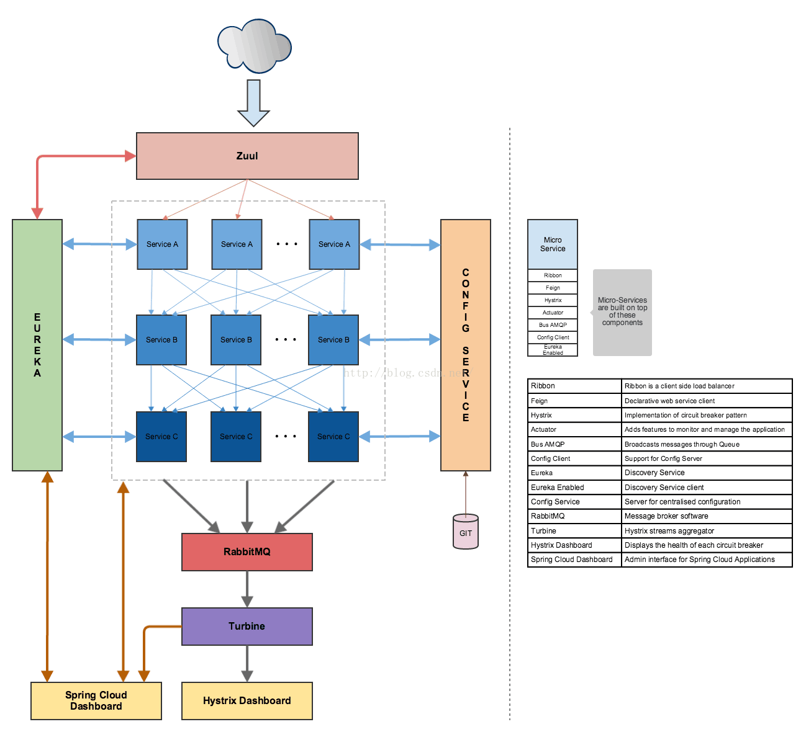
基本模块架构
Eureka注册中心
Hystrix熔断器
Config配置中心
Zuul服务网关
Ribbon客户端负载均衡
消息总线

Slide 5
和Spring boot 是什么关系？
Spring boot 是 Spring 的一套快速配置脚手架，可以基于spring boot 快速开发单个微服务，Spring Cloud是一个基于Spring Boot实现的云应用开发工具；Spring boot专注于快速、方便集成的单个个体，Spring Cloud是关注全局的服务治理框架；spring boot使用了默认大于配置的理念，很多集成方案已经帮你选择好了，能不配置就不配置，Spring Cloud很大的一部分是基于Spring boot来实现,可以不基于Spring boot吗？不可以。
Spring boot可以离开Spring Cloud独立使用开发项目，但是Spring Cloud离不开Spring boot，属于依赖的关系。如下图
Spring
Spring Boot
Spring Cloud

Slide 6
Spring Cloud的优势？
微服务的框架那么多比如：dubbo、Kubernetes，为什么就要使用Spring Cloud的呢？
产出于spring大家族，spring在企业级开发框架中无人能敌，来头很大，可以保证后续的更新、完善。比如dubbo现在就差不多死了
有spring Boot 这个独立干将可以省很多事，大大小小的活spring boot都搞的挺不错。
作为一个微服务治理的大家伙，考虑的很全面，几乎服务治理的方方面面都考虑到了，方便开发开箱即用。
Spring Cloud 活跃度很高，教程很丰富，遇到问题很容易找到解决方案
Spring Cloud 也有一个缺点，只能使用Java开发,不适合小型独立的项目。

Slide 7
spring cloud子项目包括：
Spring Cloud Config：配置管理开发工具包，可以让你把配置放到远程服务器，目前支持本地存储、Git以及Subversion。
Spring Cloud Bus：事件、消息总线，用于在集群（例如，配置变化事件）中传播状态变化，可与Spring Cloud Config联合实现热部署。
Spring Cloud Netflix：针对多种Netflix组件提供的开发工具包，其中包括Eureka、Hystrix、Zuul、Archaius等。
Netflix Eureka：云端负载均衡，一个基于 REST 的服务，用于定位服务，以实现云端的负载均衡和中间层服务器的故障转移。
Netflix Hystrix：容错管理工具，旨在通过控制服务和第三方库的节点,从而对延迟和故障提供更强大的容错能力。
Netflix Zuul：边缘服务工具，是提供动态路由，监控，弹性，安全等的边缘服务。
Netflix Archaius：配置管理API，包含一系列配置管理API，提供动态类型化属性、线程安全配置操作、轮询框架、回调机制等功能。
Spring Cloud for Cloud Foundry：通过Oauth2协议绑定服务到CloudFoundry，CloudFoundry是VMware推出的开源PaaS云平台。
Spring Cloud Sleuth：日志收集工具包，封装了Dapper,Zipkin和HTrace操作。
Spring Cloud Data Flow：大数据操作工具，通过命令行方式操作数据流。
Spring Cloud Security：安全工具包，为你的应用程序添加安全控制，主要是指OAuth2。
Spring Cloud Consul：封装了Consul操作，consul是一个服务发现与配置工具，与Docker容器可以无缝集成。
Spring Cloud Zookeeper：操作Zookeeper的工具包，用于使用zookeeper方式的服务注册和发现。
Spring Cloud Stream：数据流操作开发包，封装了与Redis,Rabbit、Kafka等发送接收消息。
Spring Cloud CLI：基于 Spring Boot CLI，可以让你以命令行方式快速建立云组件。

Slide 8
1
Spring Cloud简介
2
注册中心Eureka
目
录
3
服务提供与调用
4
熔断器Hystrix
5
配置中心
6
服务网关zuul

Slide 9
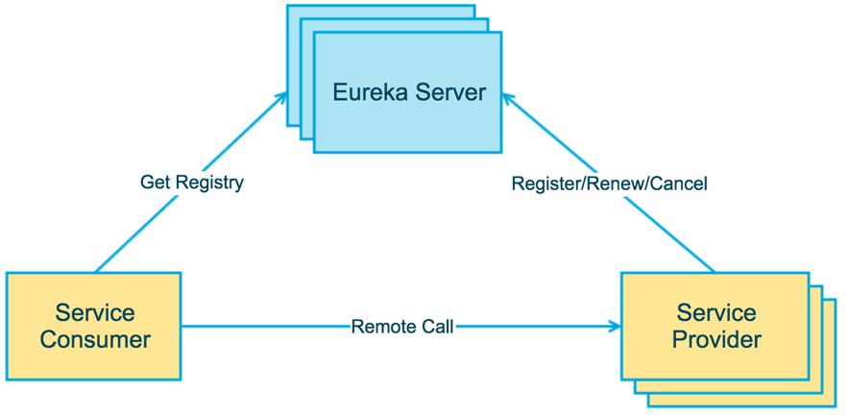
用一张图来认识：
Eureka的基本架构
1、Eureka Server
提供服务注册和发现
2、Service Provider
服务提供方
将自身服务注册到Eureka，从而使服务消费方能够找到
3、Service Consumer
服务消费方
从Eureka获取注册服务列表，从而能够消费服务

Slide 10
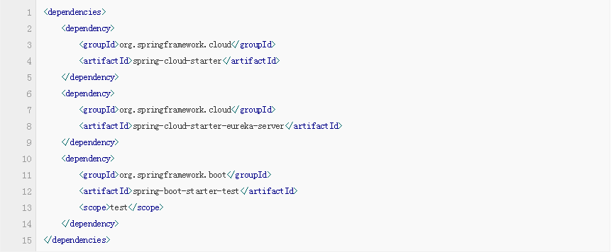
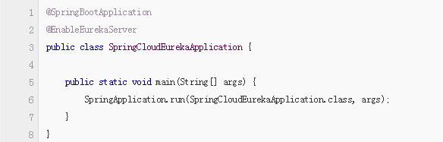
案例实践：
1、pom中添加依赖
需要引入Spring boot相关依赖包
2、添加启动代码中添加@EnableEurekaServer注解
需同时添加@SpringBootApplication和
@EnableEurekaServer两个注解

Slide 11
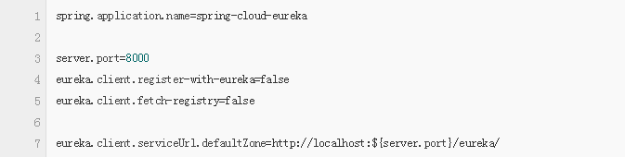
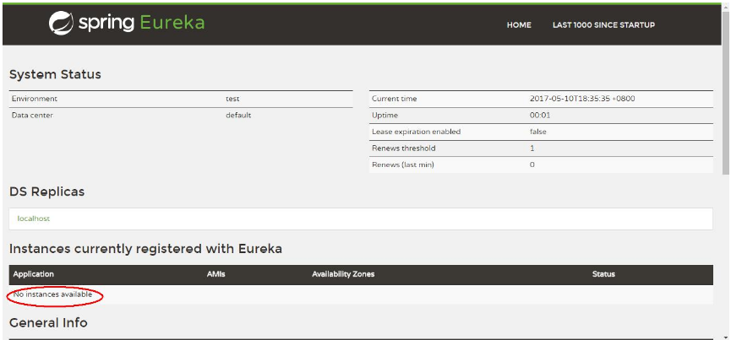
3、配置文件
eureka.client.register-with-eureka ：表示是否将自己注册到Eureka Server，默认为true。
eureka.client.fetch-registry ：表示是否从Eureka Server获取注册信息，默认为true。
eureka.client.serviceUrl.defaultZone ：设置与Eureka Server交互的地址，查询服务和注册服务都需要依赖这个地址。默认是http://localhost:8761/eureka ；多个地址可使用 , 分隔。
4、管理平台
启动工程后，访问：http://localhost:8000/，可以看到下面的页面，其中还没有发现任何服务

Slide 12
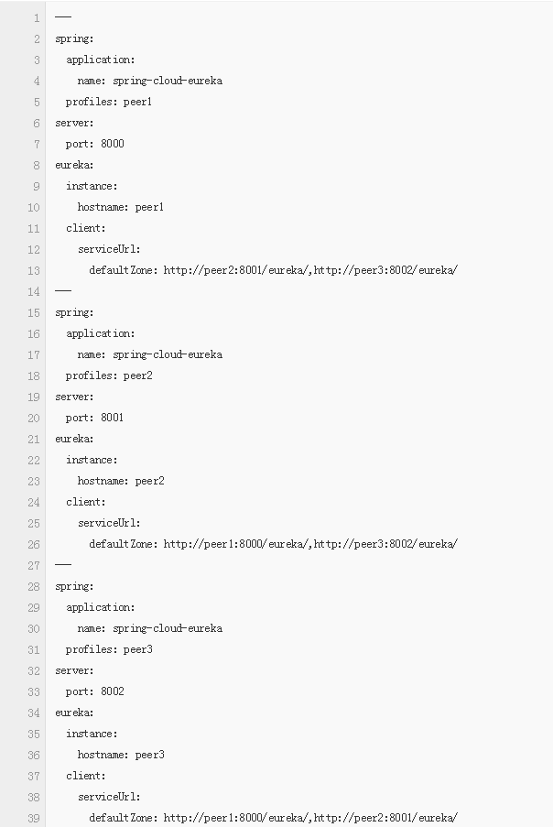

eureka集群使用：
在生产中我们可能需要三台或者大于三台的注册中心来保证服务的稳定性，配置的原理其实都一样，将注册中心分别指向其它的注册中心。这里只介绍三台集群的配置情况，其实和双节点的注册中心类似，每台注册中心分别又指向其它两个节点即可，使用application.yml来配置
分别以peer1、peer2、peer3的配置参数启动eureka注册中心。

Slide 13
1
Spring Cloud简介
2
注册中心Eureka
目
录
3
服务提供与调用
4
熔断器Hystrix
5
配置中心
6
服务网关zuul

Slide 14
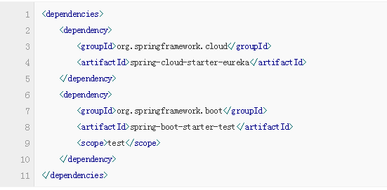

服务提供与调用：
1
服务提供
1、pom中添加依赖
2、配置文件

Slide 15
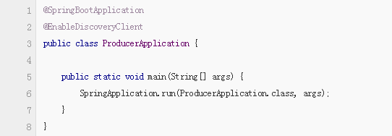
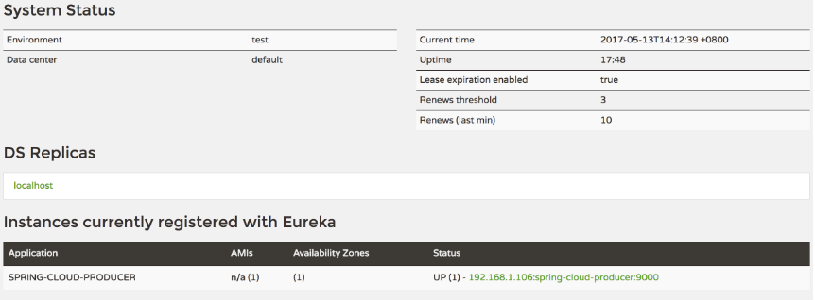
3、启动类
启动类中添加@EnableDiscoveryClient注解
4、启动
启动工程后，就可以在注册中心的页面看到SPRING-CLOUD-PRODUCER服务。

Slide 16
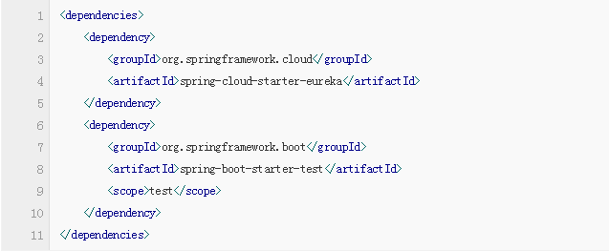

2
服务调用
1、pom中添加依赖
2、配置文件

Slide 17
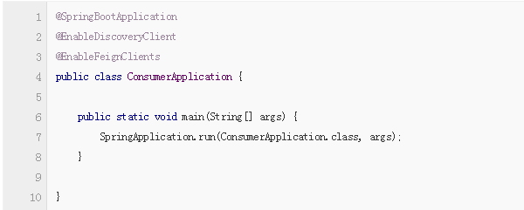
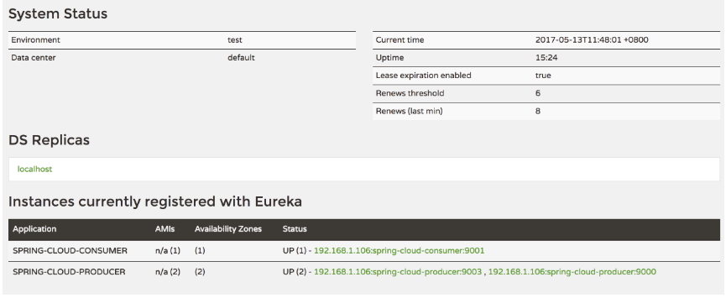
3、启动类
启动类添加@EnableDiscoveryClient和@EnableFeignClients注解
4、启动
启动工程后，就可以在注册中心的页面看到SPRING-CLOUD-PRODUCER服务。

Slide 18
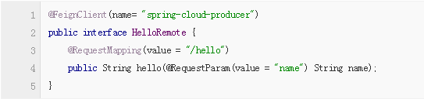
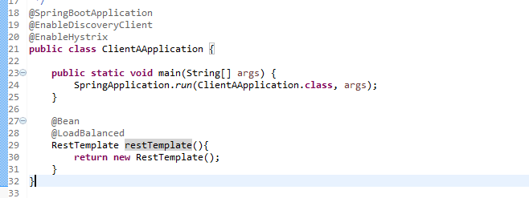
5、Feign简介
Feign是一种声明式、模板化的HTTP客户端。在Spring Cloud中使用Feign, 我们可以做到使用HTTP请求远程服务时能与调用本地方法一样的编码体验，开发者完全感知不到这是远程方法，更感知不到这是个HTTP请求，这整个调用过程和Dubbo的RPC非常类似。开发起来非常的优雅。
6、Ribbon
Ribbon是一个基于HTTP和TCP客户端的负载均衡器。Feign中也使用Ribbon。
Ribbon可以在通过客户端中配置的ribbonServerList服务端列表去轮询访问以达到均衡负载的作用。
当Ribbon与Eureka联合使用时，ribbonServerList会被DiscoveryEnabledNIWSServerList重写，扩展成从Eureka注册中心中获取服务端列表。同时它也会用NIWSDiscoveryPing来取代IPing，它将职责委托给Eureka来确定服务端是否已经启动。

Slide 19
1
Spring Cloud简介
2
注册中心Eureka
目
录
3
服务提供与调用
4
熔断器Hystrix
5
配置中心
6
服务网关zuul

Slide 20
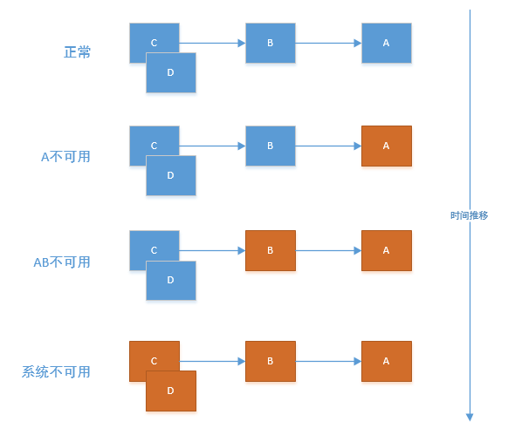
雪崩效应：
在微服务架构中通常会有多个服务层调用，基础服务的故障可能会导致级联故障，进而造成整个系统不可用的情况，这种现象被称为服务雪崩效应。服务雪崩效应是一种因“服务提供者”的不可用导致“服务消费者”的不可用,并将不可用逐渐放大的过程。
如果下图所示：A作为服务提供者，B为A的服务消费者，C和D是B的服务消费者。A不可用引起了B的不可用，并将不可用像滚雪球一样放大到C和D时，雪崩效应就形成了。

Slide 21
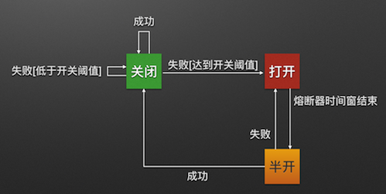
熔断器(CircuitBreaker)：
熔断器的原理很简单，如同电力过载保护器。它可以实现快速失败，如果它在一段时间内侦测到许多类似的错误，会强迫其以后的多个调用快速失败，不再访问远程服务器，从而防止应用程序不断地尝试执行可能会失败的操作，使得应用程序继续执行而不用等待修正错误，或者浪费CPU时间去等到长时间的超时产生。熔断器也可以使应用程序能够诊断错误是否已经修正，如果已经修正，应用程序会再次尝试调用操作。
熔断器模式就像是那些容易导致错误的操作的一种代理。这种代理能够记录最近调用发生错误的次数，然后决定使用允许操作继续，或者立即返回错误。
阈值：缺省是5秒内20次调用失败

Slide 22
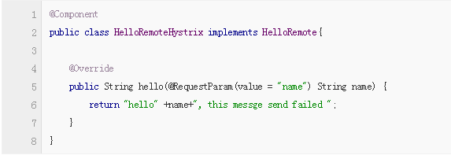
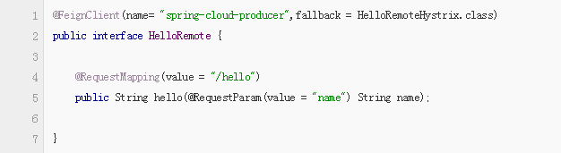
Feign Hystrix：
熔断只是作用在服务调用这一端
1、配置文件
2、创建回调类
2、添加fallback属性

Slide 23
1
Spring Cloud简介
2
注册中心Eureka
目
录
3
服务提供与调用
4
熔断器Hystrix
5
配置中心
6
服务网关zuul

Slide 24
Spring Cloud Config：
随着线上项目变的日益庞大，每个项目都散落着各种配置文件，如果采用分布式的开发模式，需要的配置文件随着服务增加而不断增多。某一个基础服务信息变更，都会引起一系列的更新和重启，运维苦不堪言也容易出错。配置中心便是解决此类问题的灵丹妙药。
1
提供服务端和客户端支持
2
集中管理各环境的配置文件
3
配置文件修改之后，可以快速的生效
4
可以进行版本管理
5
支持大的并发查询
6
支持各种语言

Slide 25
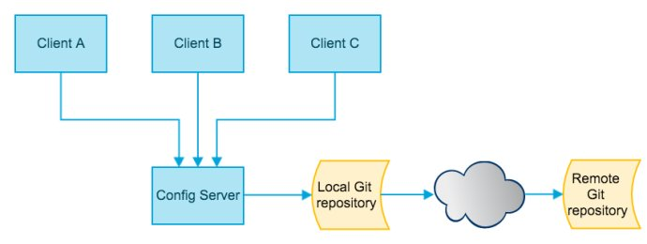
用一张图来认识：
Config的基本架构
服务端负责将git（svn）中存储的配置文件发布成REST接口
客户端可以从服务端REST接口获取配置。
客户端并不能主动感知到配置的变化，从而主动去获取新的配置，这需要每个客户端通过POST方法触发各自的/refresh。

Slide 26
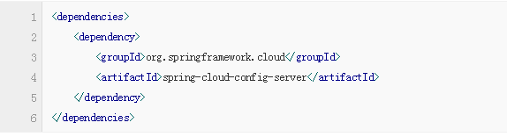
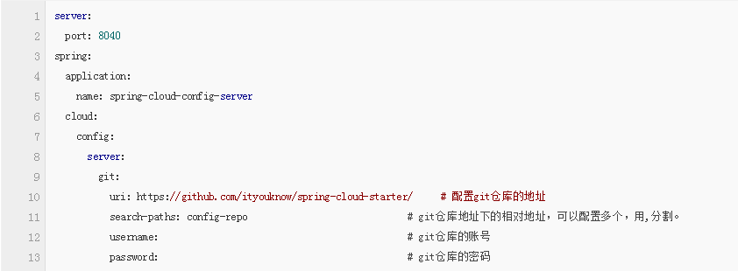
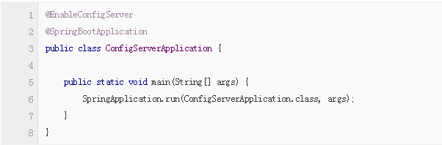
1
server 端
高可用：
1、pom中添加依赖
多个配置中心注册到相同的注册中心，可实现配置中心高可用
2、配置文件
3、启动类
启动类添加@EnableConfigServer，激活对配置中心的支持

Slide 27
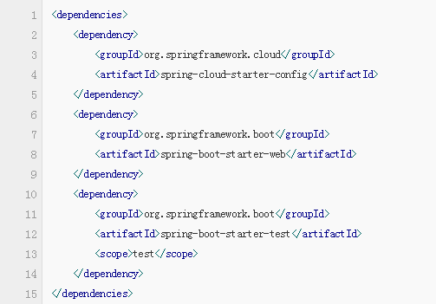
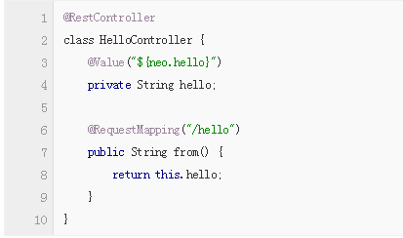
2
client 端
1、pom中添加依赖
仓库中的配置文件会被转换成web接口，访问可以参照以下的规则
/{application}/{profile}[/{label}]
/{application}-{profile}.yml
/{label}/{application}-{profile}.yml
/{application}-{profile}.properties
/{label}/{application}-{profile}.properties
2、web测试
配置文件名称规则

Slide 28
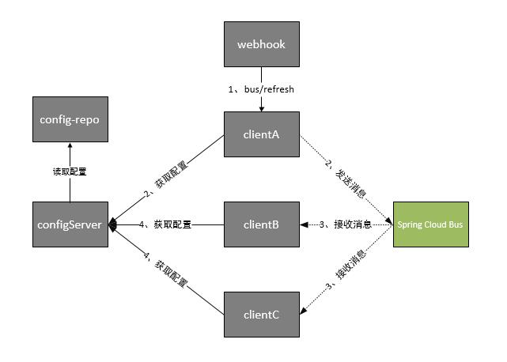
Spring Cloud Bus ：
Spring cloud bus通过轻量消息代理连接各个分布的节点。这会用在广播状态的变化（例如配置变化）或者其他的消息指令。Spring bus的一个核心思想是通过分布式的启动器对spring boot应用进行扩展，也可以用来建立一个多个应用之间的通信频道。目前唯一实现的方式是用AMQP消息代理作为通道，同样特性的设置（有些取决于通道的设置）在更多通道的文档中。
Spring cloud bus被国内很多都翻译为消息总线，也挺形象的。大家可以将它理解为管理和传播所有分布式项目中的消息既可，其实本质是利用了MQ的广播机制在分布式的系统中传播消息，目前常用的有Kafka和RabbitMQ。利用bus的机制可以做很多的事情，其中配置中心客户端刷新就是典型的应用场景之一
根据此图我们可以看出利用Spring Cloud Bus做配置更新的步骤:
1、提交代码触发post给客户端A发送bus/refresh
2、客户端A接收到请求从Server端更新配置并且发送给Spring Cloud Bus
3、Spring Cloud bus接到消息并通知给其它客户端
4、其它客户端接收到通知，请求Server端获取最新配置
5、全部客户端均获取到最新的配置

Slide 29
1
Spring Cloud简介
2
注册中心Eureka
目
录
3
服务提供与调用
4
熔断器Hystrix
5
配置中心
6
服务网关zuul

Slide 30
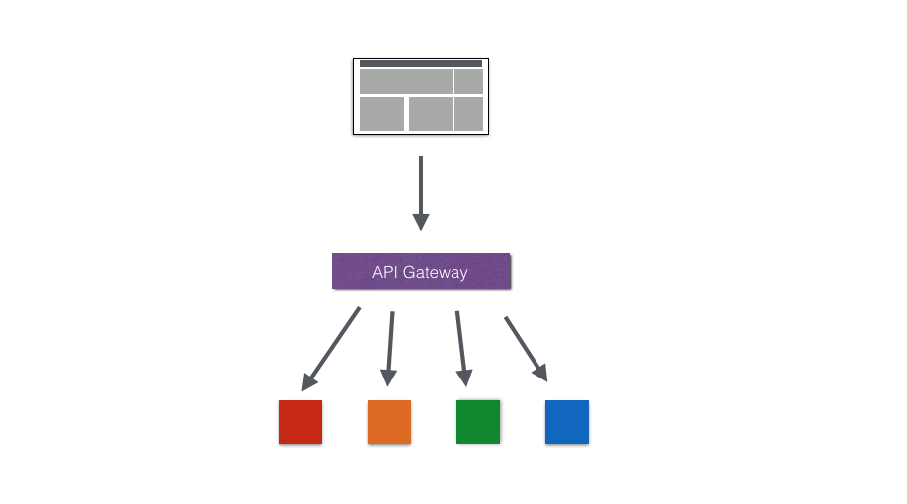
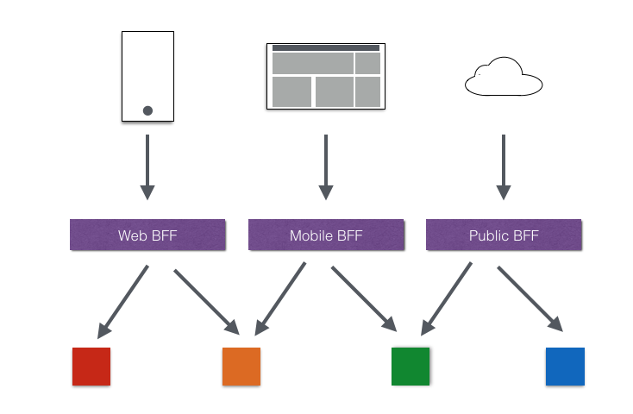
为什么需要API Gateway：
外部的应用如何来访问内部各种各样的微服务呢？在微服务架构中，后端服务往往不直接开放给调用端，而是通过一个API网关根据请求的url，路由到相应的服务。当添加API网关后，在第三方调用端和服务提供方之间就创建了一面墙，这面墙直接与调用方通信进行权限控制，后将请求均衡分发给后台服务端。
1、简化客户端调用复杂度
在微服务架构模式下后端服务的实例数一般是动态的，对于客户端而言很难发现动态改变的服务实例的访问地址信息。因此在基于微服务的项目中为了简化前端的调用逻辑，通常会引入API Gateway作为轻量级网关，同时API Gateway中也会实现相关的认证逻辑从而简化内部服务之间相互调用的复杂度。
2、数据裁剪以及聚合
通常而言不同的客户端对于显示时对于数据的需求是不一致的，比如手机端或者Web端又或者在低延迟的网络环境或者高延迟的网络环境。
因此为了优化客户端的使用体验，API Gateway可以对通用性的响应数据进行裁剪以适应不同客户端的使用需求。同时还可以将多个API调用逻辑进行聚合，从而减少客户端的请求数，优化客户端用户体验
3、多渠道支持
当然我们还可以针对不同的渠道和客户端提供不同的API Gateway,对于该模式的使用由另外一个大家熟知的方式叫Backend for front-end, 在Backend for front-end模式当中，我们可以针对不同的客户端分别创建其BFF
4、遗留系统的微服务化改造
对于系统系统而言进行微服务改造通常是由于原有的系统存在或多或少的问题，比如技术债务，代码质量，可维护性，可扩展性等等。API Gateway的模式同样适用于这一类遗留系统的改造，通过微服务化的改造逐步实现对原有系统中的问题的修复，从而提升对于原有业务响应力的提升。通过引入抽象层，逐步使用新的实现替换旧的实现。

Slide 31
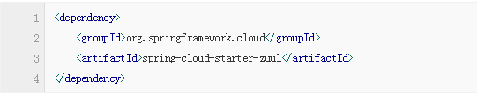
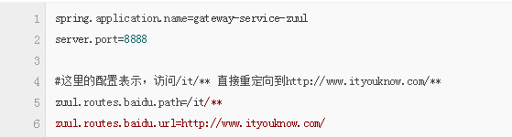
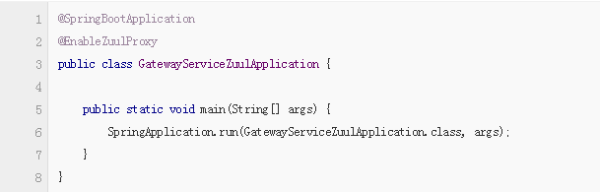
Spring Cloud Zuul ：
Spring Cloud Zuul路由是微服务架构的不可或缺的一部分，提供动态路由，监控，弹性，安全等的边缘服务
1、pom中添加依赖
2、配置文件
3、启动类
启动类添加@EnableZuulProxy，支持网关路由

Slide 32
谢谢收看
PPT模板下载：www.1ppt.com/moban/ 行业PPT模板：www.1ppt.com/hangye/
节日PPT模板：www.1ppt.com/jieri/ PPT素材下载：www.1ppt.com/sucai/
PPT背景图片：www.1ppt.com/beijing/ PPT图表下载：www.1ppt.com/tubiao/
优秀PPT下载：www.1ppt.com/xiazai/ PPT教程： www.1ppt.com/powerpoint/
Word教程： www.1ppt.com/word/ Excel教程：www.1ppt.com/excel/
资料下载：www.1ppt.com/ziliao/ PPT课件下载：www.1ppt.com/kejian/
范文下载：www.1ppt.com/fanwen/ 试卷下载：www.1ppt.com/shiti/
教案下载：www.1ppt.com/jiaoan/ PPT论坛：www.1ppt.cn
技术分享/ 技术交流
创新
Jk - Technologies
演讲者
George

